Slide 1
সবাইকে শুভেচ্ছা

Slide 2
শিক্ষক পরিচিতি
নামঃ মরিয়ম আক্তার
সহকারি শিক্ষক
কুট্টাগড় সরকারি প্রাথমিক বিদ্যালয়
সদর, কিশোরগঞ্জ

Slide 3
পাঠ পরিচিতি
শ্রেণিঃ প্রথম
বিষয়ঃ গণিত
পাঠঃ বাংলাদেশি মুদ্রা ও নোট
সময়ঃ ৪০ মিনিট
তারিখঃ

Slide 4
শিখনফল
১৫.১.১ > বাংলাদেশের মুদ্রা এবং ৫০ টাকা পর্যন্ত প্রচলিত
নোট চিনে বলতে পারবে।

Slide 5
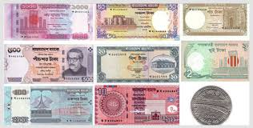
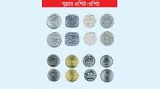
ছবিতে কি দেখতে পাচ্ছ?
বাংলাদেশি নোট
বাংলাদেশি মুদ্রা

Slide 6
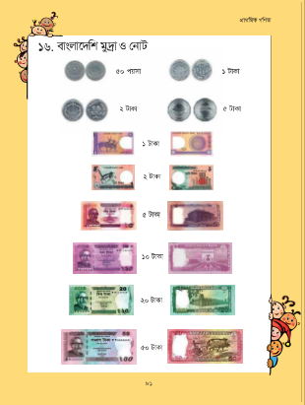
পাঠ ঘোষণা
আজকের পাঠ
বাংলাদেশি মুদ্রা ও নোট

Slide 7
পাঠ উপস্থাপন

Slide 8
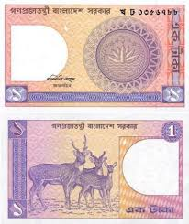
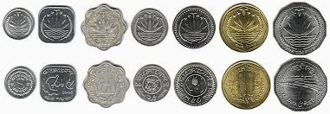
বাংলাদেশে কত ধরনের মুদ্রা ও নোট রয়েছে
বাংলাদেশে ১৩ ধরনের মুদ্রা ও নোট রয়েছে

Slide 9
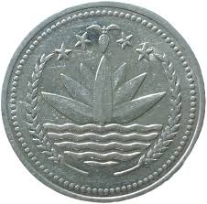
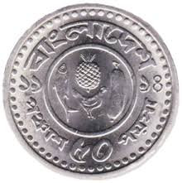
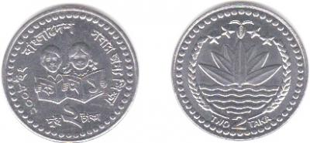
৫০ পয়সা মুদ্রা
২ টাকা মুদ্রা

Slide 10
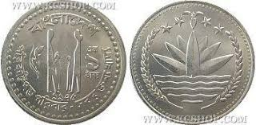
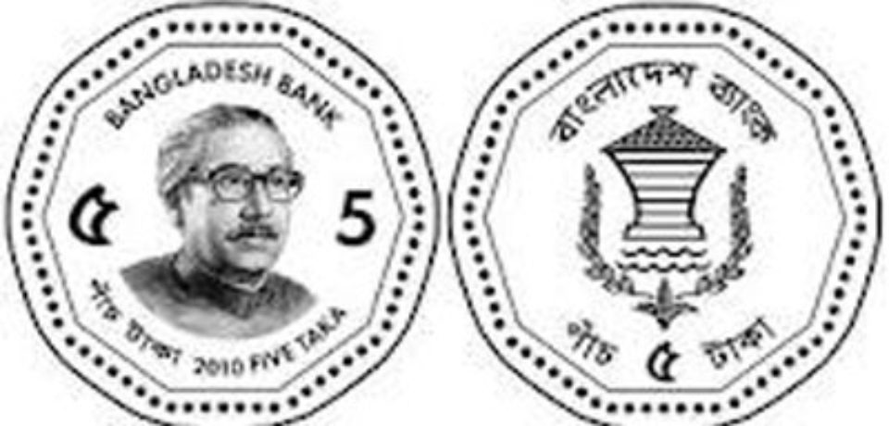
এক টাকা মুদ্রা
পাচঁ টাকা মুদ্রা

Slide 11
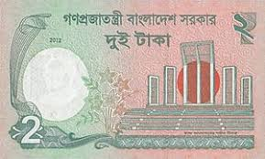
এক টাকা নোট
দুই টাকা নোট

Slide 12
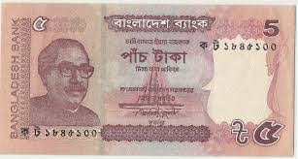
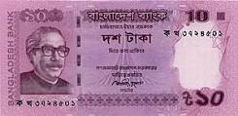
পাঁচ টাকা নোট
দশ টাকা নোট

Slide 13
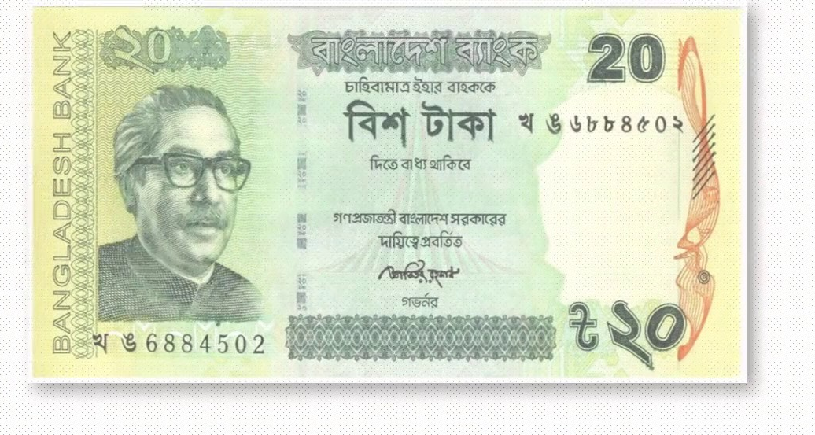
বিশ টাকা নোট

Slide 14
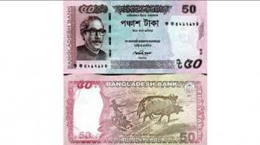
পঞ্চাশ টাকা নোট

Slide 15
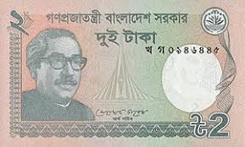
কত টাকার কয়টি করে নোট আছে
৫+৫+=১0 টাকা
২+২+২=টাকা

Slide 16
ছবিতে মুদ্রাগুলো একত্রে কত টাকা হয়।
১+২+০.৫০=৩.৫০(তিন টাকা ৫০ পয়সা)

Slide 17
দলীয় কাজ

Slide 18
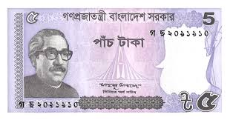
দলঃ ১
৫+৫+২+২+২=১৬
নোটগুলো একত্রে কত টাকা হয়?
৫+৫=১০ টাকা
দলঃ ২
২+২=৪ টাকা
কত টাকার কয়টি করে নোট আছে।

Slide 19
মিনার কাছে নিচের নোটগুলো আছে
সে ১৫ টাকা দিয়ে একটি খাতা কিনতে
চায়। সে কিনতে পারবে কি?
একক কাজ

Slide 20
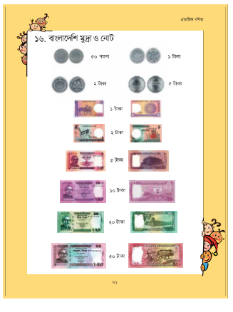
পাঠ্য বই সংযোগ
বইয়ের ৮১ পৃষ্ঠা খোল

Slide 21
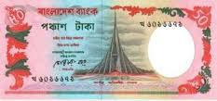
মূল্যায়ন
নিচের ছবিতে নোটগুলোর নাম বল।
দশ টাকা
পাঁচ টাকা
পঞ্চাশ টাকা

Slide 22
মুদ্রা ও নোট চিহ্নিত কর
মুদ্রা
নোট

Slide 23
বাড়ির কাজ
১-৫০ পর্যন্ত কত ধরনের মুদ্রা ও নোট আছে
তা লিখে আনবে।

Slide 24
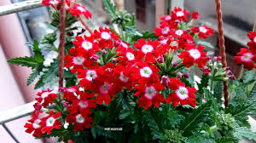
ধন্যবাদ

